Slide 1
Решение нестандартных уравнений и неравенств с помощью метода оценки
Ставрополь
2014

Slide 2
Метод оценки применяется при решении нестандартных уравнений и неравенств, которые не получается решить с помощью стандартных приемов.
Чтобы успешно пользоваться этим методом, нужно хорошо знать, какие функции имеют ограниченное множество значений.

Slide 3
Примеры элементарных функций, которые имеют ограниченное множество значений:

Slide 4
Сигналом того, что в данном уравнении (неравенстве) нужно применить метод оценки, является:
наличие в уравнении (неравенстве) функций, уравнения (неравенства) с которыми решаются принципиально разными способами, например, если в одной части стоит многочлен, а в другой – тригонометрические функции;
или если очевидно, что стандартными методами уравнение (неравенство) не решить.

Slide 5
При решении уравнения (неравенства) с помощью метода оценки, как правило, нужно:
выяснить, что правая часть больше или равна какого-то числа, а левая – меньше или равна. Или наоборот. Равенство возможно, если обе части равны этому числу;
приравнять ту часть, которая проще, к этому числу и найти соответствующее значение х;
проверить, что при этом значении х другая часть также равна этому числу.

Slide 6
Пример 1
Решите уравнение
Ответ: 3.

Slide 7
Пример 2
Решите уравнение
Ответ: 0.

Slide 8
Пример 3
Решите уравнение
Ответ:

Slide 9
Пример 4
Решите неравенство
Ответ: 0,25.

Slide 10
Пример 5
Найдите все значения параметра а, при каждом из которых уравнение имеет решение. Найдите эти решения.
Ответ:

Slide 11
Пример 6
Ответ:

Slide 12
Пример 7
Решите уравнение
Ответ:

Slide 13
Пример 8
Решите систему неравенств
Ответ: 8.

Slide 14
Задания для самостоятельной работы

Slide 15
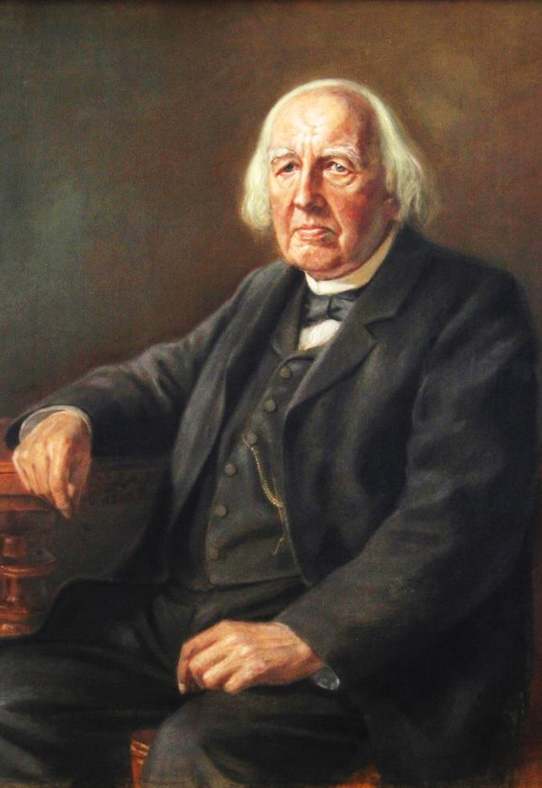
Математик, который не является в известной мере поэтом, никогда не будет настоящим математиком.
К. Вейерштрасс

